Slide 1
신상품 수요 예측 및
전염병 확산 예측 모형
이론통계학2 1조

Slide 2
CONTENTS
01
02
03
04
제목을 입력합니다
제목을 입력합니다
제목을 입력합니다
제목을 입력합니다

Slide 3
CONTENTS
01
02
03
04
제목을 입력합니다
제목을 입력합니다
제목을 입력합니다
제목을 입력합니다
나눔스퀘어
나눔스퀘어
나눔스퀘어
나눔스퀘어
나눔스퀘어
나눔스퀘어
나눔스퀘어
나눔스퀘어
나눔스퀘어

Slide 4
PART A
DRAM 분기별 선적자료

Slide 5
01.
CONTENTS
Text
Text

Slide 6
PART B -1
COVID-19 사망자 예측

Slide 7
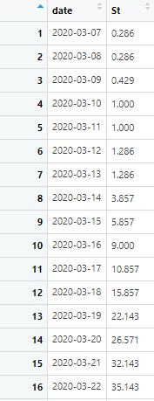
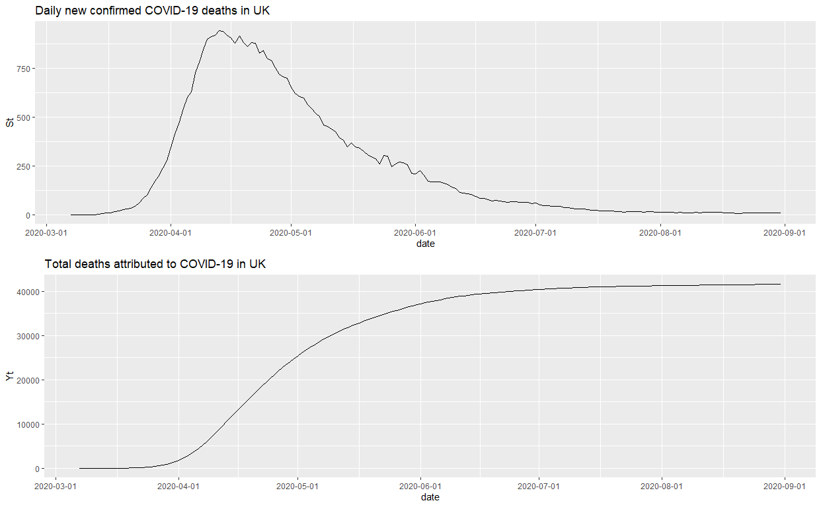
B-1.
COVID-19 사망자 예측
영국의 일별 COVID-19 사망자 수
(2020년 3월 7일 ~ 2020년 8월 31일)

Slide 8
B-1.
COVID-19 사망자 예측
OLS 추정치
n | model | p | q | m | 상대 오차
20 | Bass | 0 | 0.284 | -47098.6 | -213.302
 | Logistic | 0 | 0.312 | 5014.32 | -87.937
 | Gumbel | ∙ | 0.024 | 49433347 | 118818.8
30 | Bass | 0 | 0.276 | 9694.136 | -76.679
 | Logistic | 0 | 0.281 | 9354.834 | -77.496
 | Gumbel | ∙ | 0.052 | 122390.9 | 194.428
50 | Bass | 0.002 | 0.157 | 25462.15 | -38.747
 | Logistic | 0 | 0.166 | 25013.73 | -39.826
 | Gumbel | ∙ | 0.078 | 32854.69 | -20.963

Slide 9
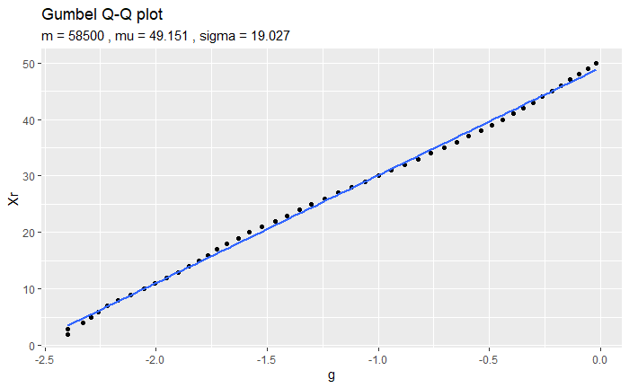
B-1.
COVID-19 사망자 예측
Q-Q plot 추정치
NLSE
MLE
mu | sigma | m | 상대 오차
49.151 | 19.027 | 58500 | 40.730
q | m | 상대 오차
0.078 | 32854.69 | -20.963
mu | sigma | m | 상대 오차
49.945 | 20.007 | 58459.011 | 40.631
mu | sigma | m | 상대 오차
49.147 | 19.025 | 58486.77 | 40.698

Slide 10
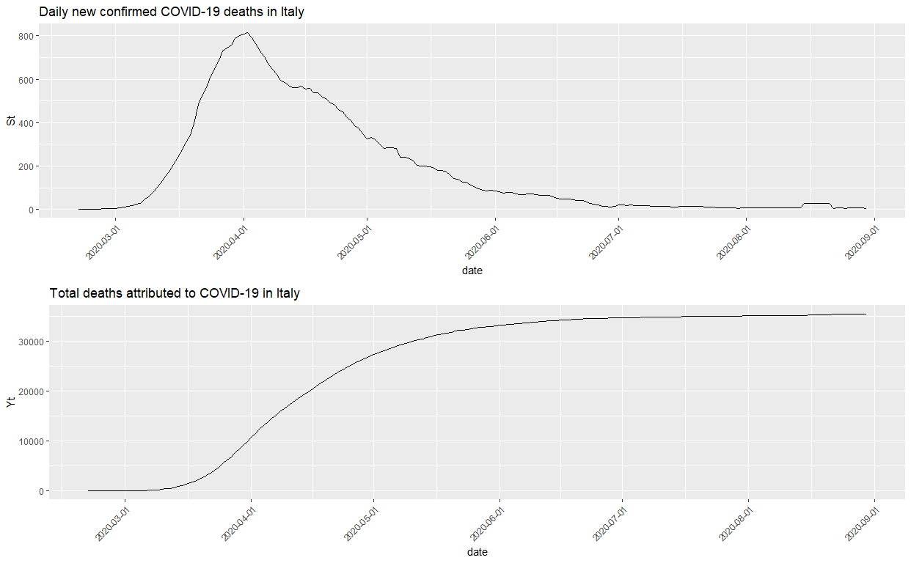
B-1.
COVID-19 사망자 예측
이탈리아의 일별 COVID-19 사망자 수
(2020년 2월 21일 ~ 2020년 8월 30일)

Slide 11
B-1.
COVID-19 사망자 예측
OLS 추정치
n | model | p | q | m | 상대 오차
20 | Bass | 0 | 0.371 | 3159.263 | -91.091
 | Logistic | 0 | 0.376 | 2879.731 | -91.879
 | Gumbel | ∙ | 0.02 | 4.42E+09 | 12464699
30 | Bass | 0.001 | 0.249 | 8319.719 | -76.539
 | Logistic | 0 | 0.262 | 7554.568 | -78.696
 | Gumbel | ∙ | 0.057 | 55145.06 | 55.508
50 | Bass | 0.002 | 0.163 | 20354.05 | -42.602
 | Logistic | 0 | 0.17 | 20088.58 | -43.351
 | Gumbel | ∙ | 0.079 | 26636.6 | -24.885

Slide 12
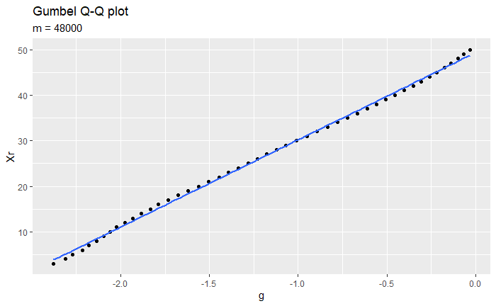
B-1.
COVID-19 사망자 예측
Q-Q plot 추정치
NLSE
MLE
mu | sigma | m | 상대 오차
49.316 | 19.129 | 48000 | 35.359
q | m | 상대 오차
0.079 | 26636.6 | -24.885
mu | sigma | m | 상대 오차
50.058 | 20.095 | 47752.096 | 34.660
mu | sigma | m | 상대 오차
49.328 | 19.134 | 48037.7 | 35.465

Slide 13
02
내용을 입력하세요.

Slide 14
03
내용을 입력하세요.

Slide 15
03.
CONTENTS
Text
Text

Slide 16
04
내용을 입력하세요.

Slide 17
04.
CONTENTS
Text
Text

Slide 18
Thank you
나눔스퀘어

